Slide 1
Proiect 1 – Dispozitive și circuite electronice (DCE)
Tema: AMPLIFICATOR DE AUDIO FRECVENȚĂ
Student: Munteanu Lorena-Nicoleta
Grupa 433E

Slide 2
Date de proiectare
N=17
Să se proiecteze și realizeze un amplificator de tensiune (joasă frecvență) având următoarele caracteristici:
Semnal de intrare, ui in gama: 850 [mV];
Sarcina la ieșire, RL: 85 [Ω];
Rezistența de intrare Ri >0,1 [MΩ];
Rezistența de ieșire Ro < 1,7 [Ω];
Amplificare în tensiune, Av: 10;
Domeniul temperaturilor de funcționare: 0˚ -70˚C (verificabil prin testare în temperatură);
Semnalizarea prezenței tensiunilor de alimentare cu diodă de tip LED

Slide 3
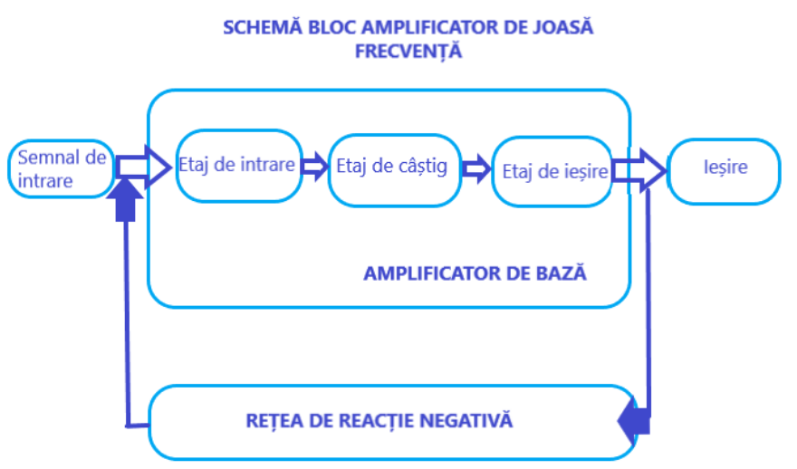
Schema bloc
Etajul de intrare reprezintă un etaj diferențial cu o amplificare moderată. Are rolul de face diferența între tensiunea de intrare și semnalul adus pe borna inversoare, utilizând o rețea de reacție negativă.
Etajul de câștig are rolul de a oferi o amplificare mai precisă și mai stabilă a semnalului de intrare, de asemenea și de adaptare spre blocul de iesire.
Etajul de ieșire este responsabil pentru amplificarea semnalului provenit din etajele anterioare ale amplificatorului și pentru furnizarea unei puteri suficiente pentru a conduce sarcina conectată la ieșire.
Rețeaua de reacție negativă are rolul de a prelua o parte din semnalul de ieșire și de a-l returna la intrarea negativă.

Slide 4
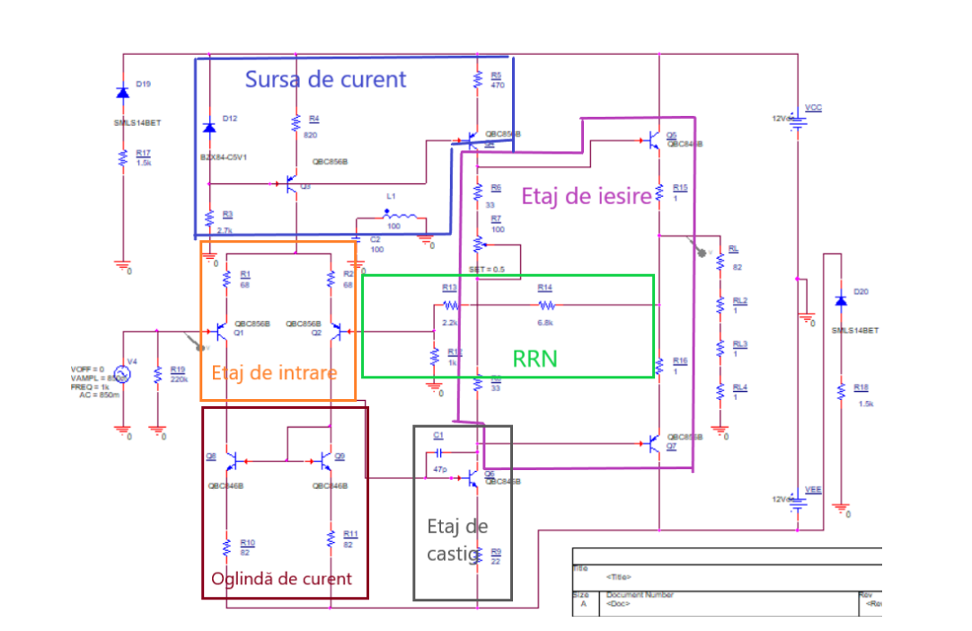
Schema electrică
Etajul de intrare face diferența între tensiunea de intrare și semnalul adus pe borna inversoare, utilizând o rețea de reacție negativă.
Etajul de câștig are rolul de a oferi o amplificare mai precisă și mai stabilă a semnalului de intrare, de asemenea și de adaptare spre blocul de iesire.
Etajul de ieșire amplifică semnalul provenit din etajele anterioare ale amplificatorului și furnizează o putere suficientă pentru a conduce sarcina conectată la ieșire.
Rețeaua de reacție negativă are rolul de a prelua o parte din semnalul de ieșire și de a-l returna la intrarea negativă.
Sursa de curent îndeplinește rolul de furnizor de curent pentru polarizarea corespunzătoare a tranzistoarelor
Oglinda de curent se defineste ca un repetor de curent cu schimbarea punctului de referinta al sarcinii.

Slide 5
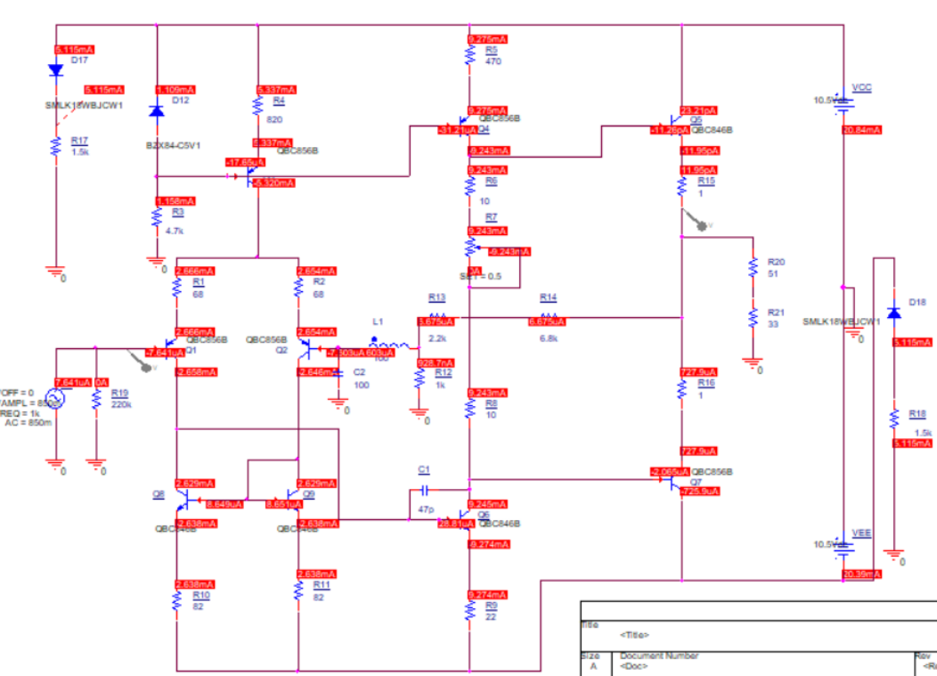
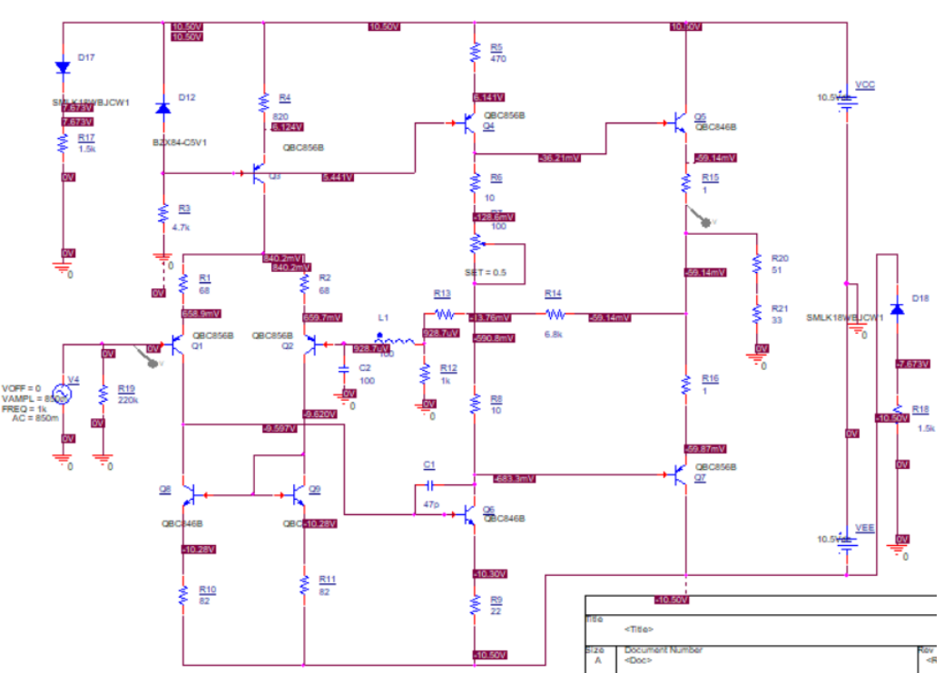
Simulări
CURENT
TENSIUNE

Slide 6
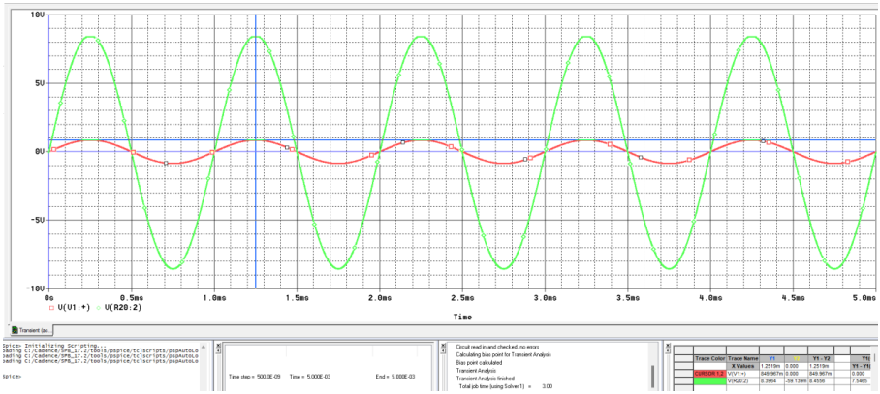
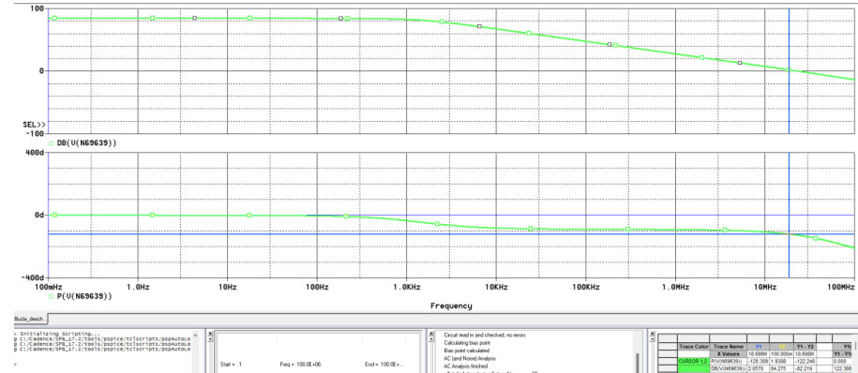
Simulări
TRANSIENT
REPREZENTARE BODE

Slide 7
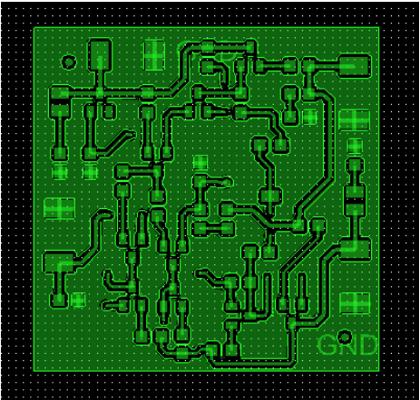
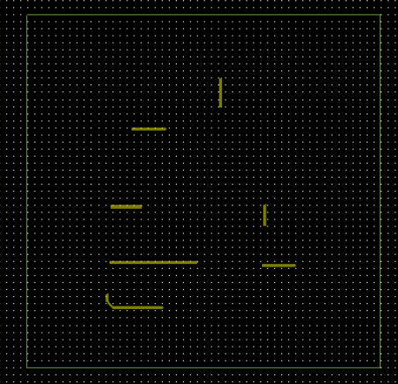
Layout
LAYER TOP
LAYER BOTTOM
Am încercat să realizez conexiunele cât mai apropiate de schema electrică și să am cât mai puține conexiuni pe BOTTOM. De asemenea, am adăugat un plan de masă GND pentru a elimina conexiunile la masă.
Lățimea aleasă traseelor semnalului este de 16 mils pentru că circulă curenți mici, iar lățimea pentru traseul de masă este de 20 mils pentru că se adună tot curentul în acel punct.

